Slide 1




Air Quality Index (AQI)
Smart City

Slide 2

Pourquoi s’intéresser à l’étude de l’aqi
Pourquoi étudier la qualité de l’air
Prévenir d’éventuelle catastrophes | En cas de changement brutal ou imprévu les gens pourront être averti de rester chez eux
Besoin de sensibiliser | Des décisions comme les campagnes de préventions pourront être menées afin de sensibiliser les populations et surtout les industriels à moins poluer
Faire des statistiques importantes | Connaitre les facteurs de l’accroissement ou de la régression de l’aqi
Préventions pour les personnes malades | Les gens sensibles à une baisse drastique de la qualité de l’air pourront prendre des précautions avant de sortir
Trouver un patern pour les mauvaises périodes | Cela donnera la possibilité de pouvoir anticiper matériellement (masque à oxygène, équipements hospitaliers etc.)
La recherche | Comprendre ou voir l’évolution de la mauvaise qualité de l’air laisse l’opportunité aux chercheurs de pouvoir créer/trouver des solutions à se problème.

Slide 3
Table des matières
01
02
03
04
05
06
    Introduction/Contexte
    Architecture
    Historique
                Connexion à l’api(openmeteo)-Importation des données -Importation temps
Les technologies et méthodes utilisés
    Prédictions
    Power Bi
Conclusion
Prédictions pour les 24 prochaines heures
Conclusion et améliorations futures

Slide 4


Ahhh!
On aime tous respirer et se sentir libre de prendre soudainement une forte inspiration…..

Slide 5

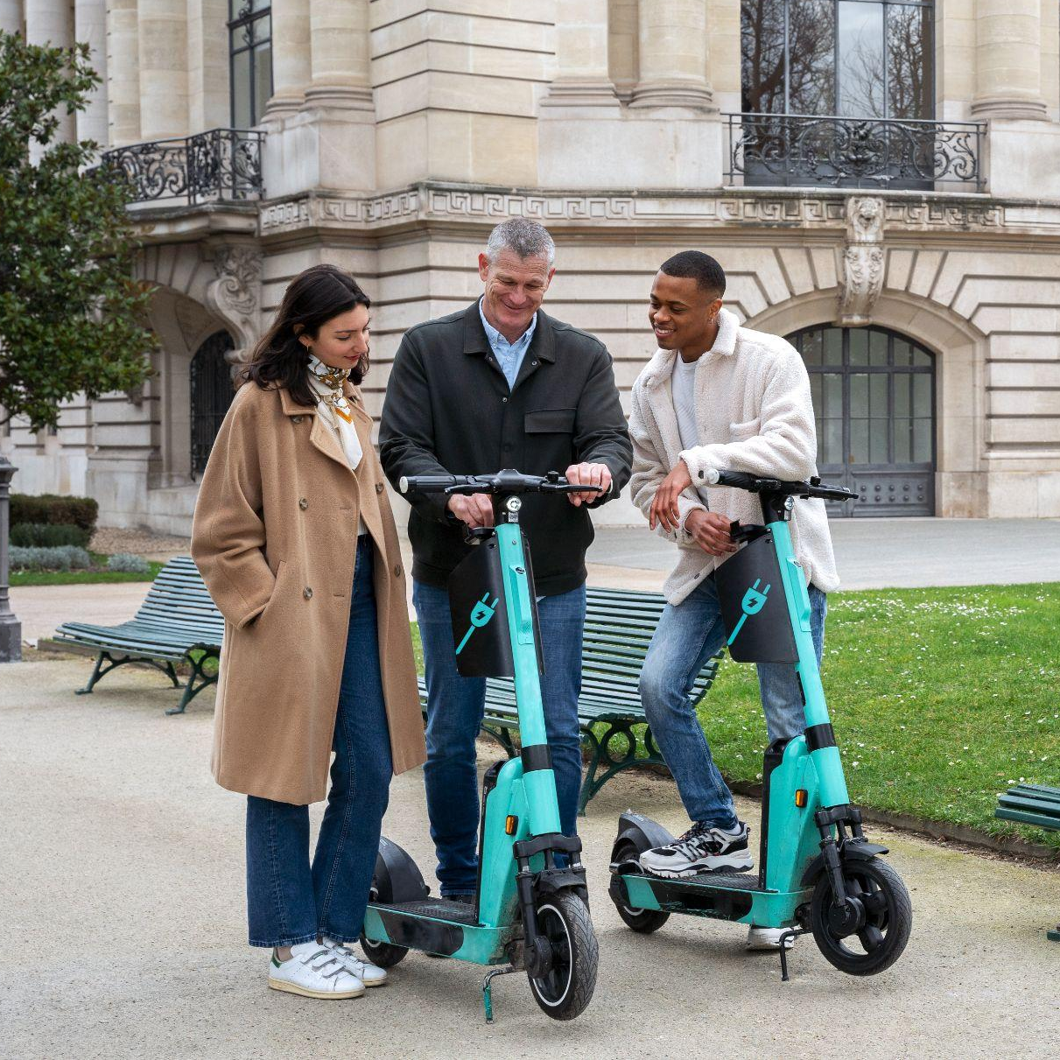
01
Introduction
L’air que l’on respire est essentiel pour vivre, c’est une ressource ultra critique car contrairement aux autres ressources de la terre, c’est celle qui à la fois par son manque et sont altération cause la mort immédiate!!!
⚠️L’étude de sa qualité est donc d’utilité méga publique

Slide 6
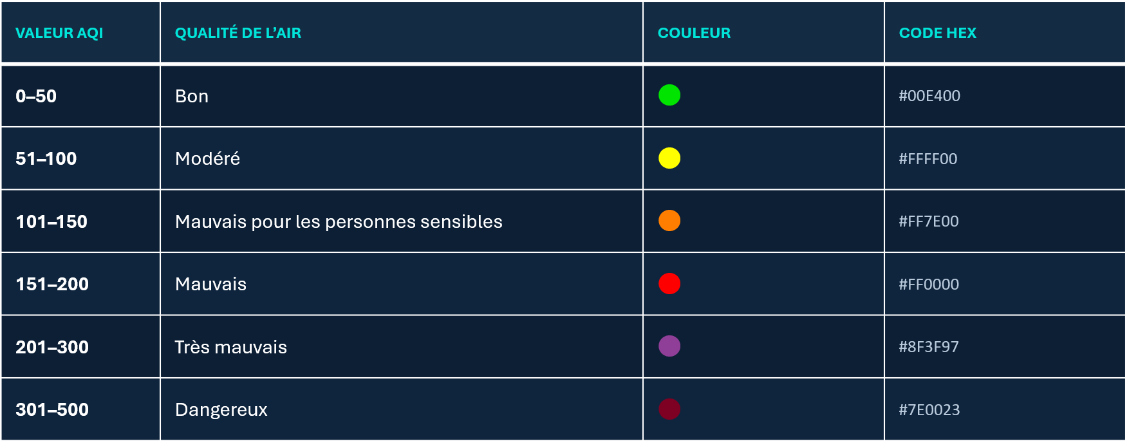
Introduction
Nous sommes en charge du projet SmartCity et nous avons pour objectif de concevoir une application web qui peut faire parcourir l’historique de la qualité de l’air sur plusieurs jours dans le passé puis qui pourra afficher la prédiction des valeurs de l’aqi des prochaines heures.
Nous précisons quer vu que nous sommes en Europe nous avons utilisé l’échelle standard de l’aqi pour cette région.

Slide 7
Les composants de l’AQI
AQI Component | Description
Particulate Matter (PM2.5) | Saturn is a gas giant and has several rings
Particulate Matter (PM10) | Venus has a beautiful name
Ozone (O3) | Jupiter is a gas giant and the biggest planet
Nitrogen Dioxide (NO2) | Mercury is the closest planet to the Sun
Sulfur (SO2) | Despite being red, Mars is a cold place
Carbon Monoxide (CO) | Neptune is far from the Sun

Slide 8

Venez par ici!
Maintenant nous devons réfléchir à la mise en place du projet.

Slide 9
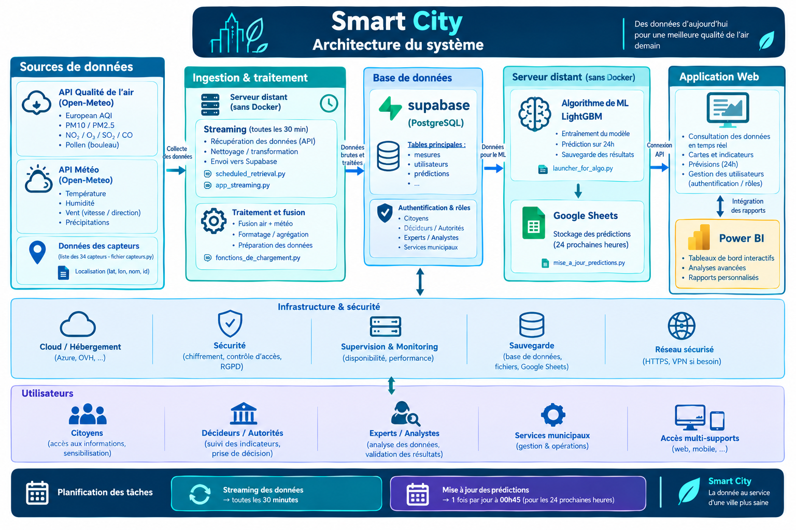
02
Architechture

Slide 10
03
Backend
                Connexion à l’api(openmeteo)-Importation des données -Importation temps reel
L’étude de sa qualité est donc d’utilité publique

Slide 11
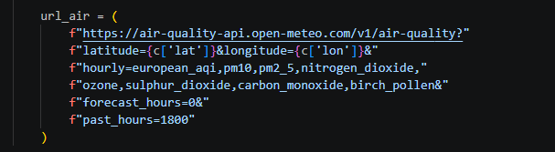
03 connexion à Openmeteo

Slide 12
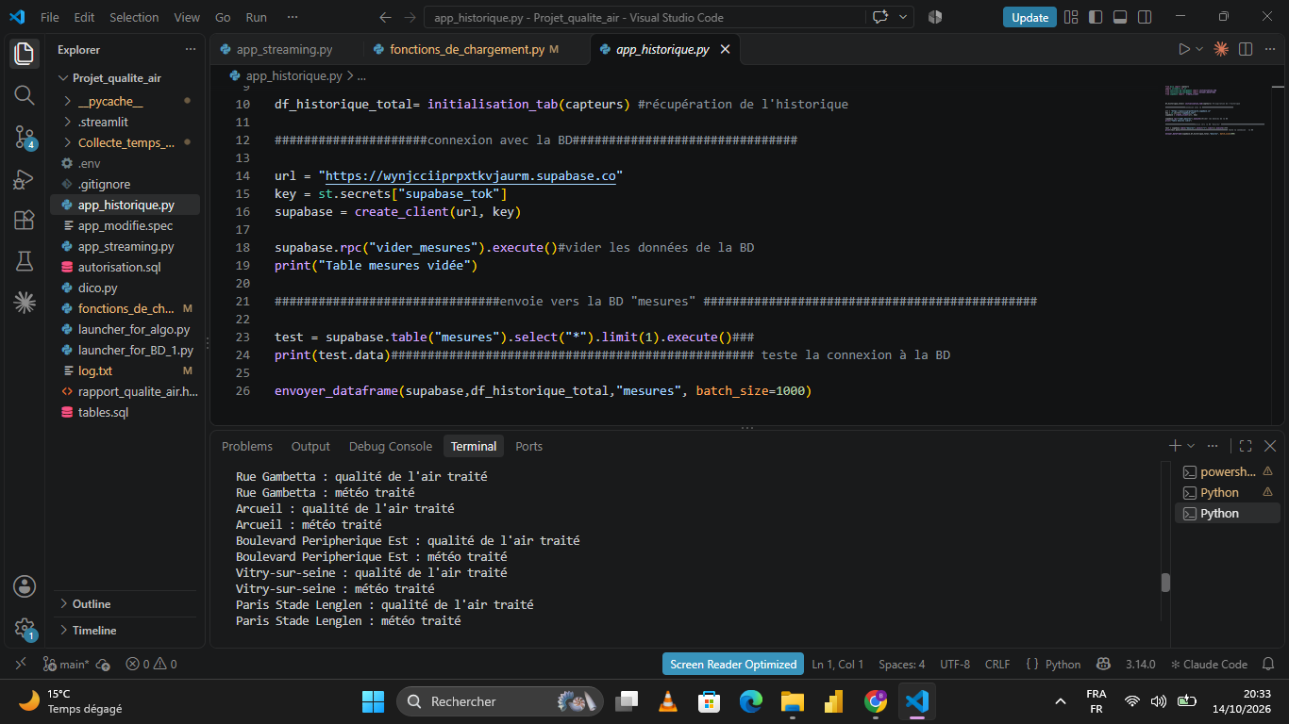
03 Importation des données

Slide 13
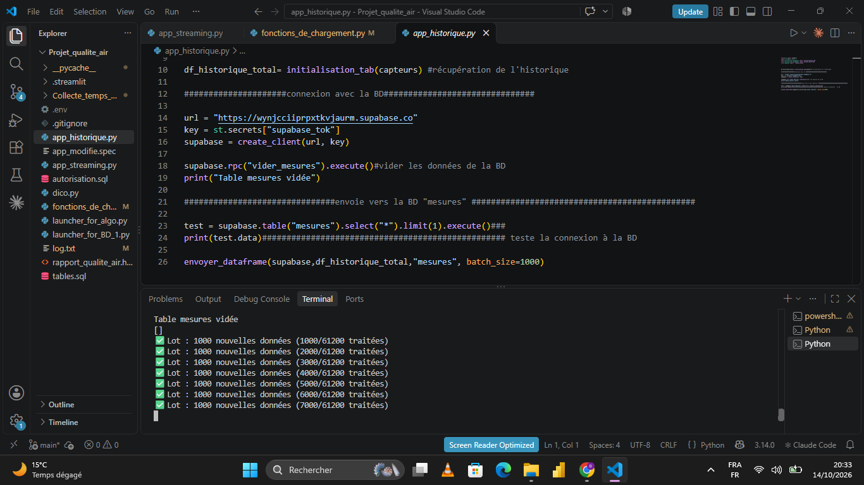
03 Importation des données

Slide 14
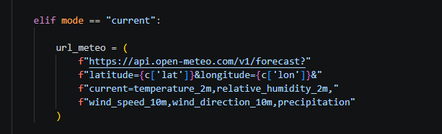
03 Importation temps réel

Slide 15
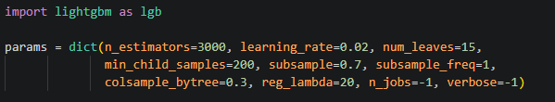
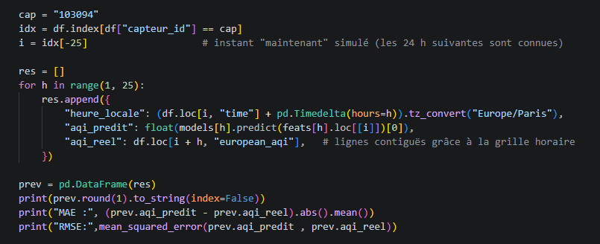
04 Prédiction

Slide 16
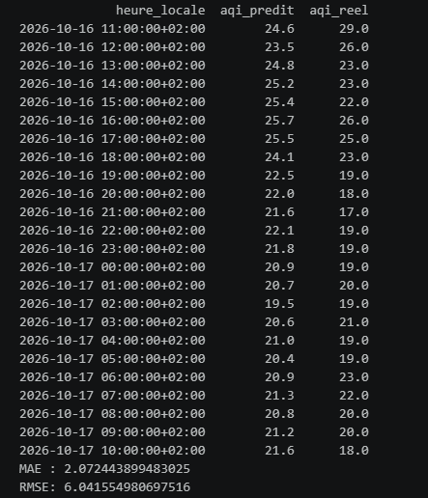
04 Prédiction

Slide 17
04 Power Bi
On va connecter Power Bi à :
La Base de donnée Postgres SQL (supabase)
                Pour la sécurité aucune clée api n’apparait dans notre backend même chiffrée
                Un certificat SSL est activé, on le télécharge puis on l’installe en local ou sur la machine qui sera connecté à PowerBi
Une page Google sheet grace à Google workpace
Une un certifiact .Json est obtenu pour que le code local soit dirigé vers le vraie sheet
Ce google sheet sera alimenté par les prédictions du modèle 1 fois par jour pour les 24 prochaines heures

Slide 18

Air Quality Index

Slide 19
—Jack dans Titanic
“Je veux dire, j'ai tout ce qu'il me faut ici avec moi : j'ai de l'air dans les poumons et quelques feuilles blanches pour travailler.”

Slide 20

05 Conclusion/perspectives
Ça fait du bien😊😂
Nous avons pu réaliser de bout en bout un projets qui prends des infos de l’historique météo et de capteurs en Ile-de-France puis en temps réel qui les stocke en Base de donnée puis affiche tout cela de façon ponctuelle ou roulante selon une période choisie et enfin à la suite nous avont pu réaliser la prédiction des 24 prochaines heures en terminant par l’affichage de cette prédiction
En perspective nous améliorerons la précision des prédictions, La longueur de la période de prédiction, la convivialité des visualisations. Nous utiliserons un autre algorithme de machine Learning

Slide 21

Thanks!
Avez vous des questions?
Quand vous respirerez aujourd'hui,
vous saurez à quel point vous avez un cadeau précieux

Slide 22
Resources
Nos conaissances
Aqi meters
Open meteo
claude
Chatgpt
Google AI
Google Workspace

Slide 23
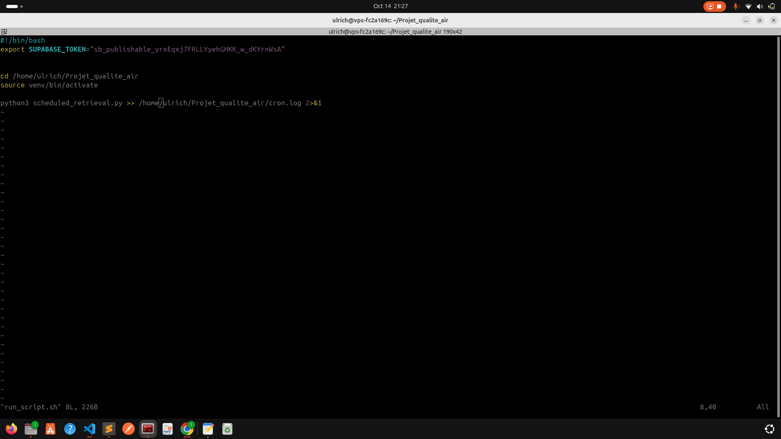
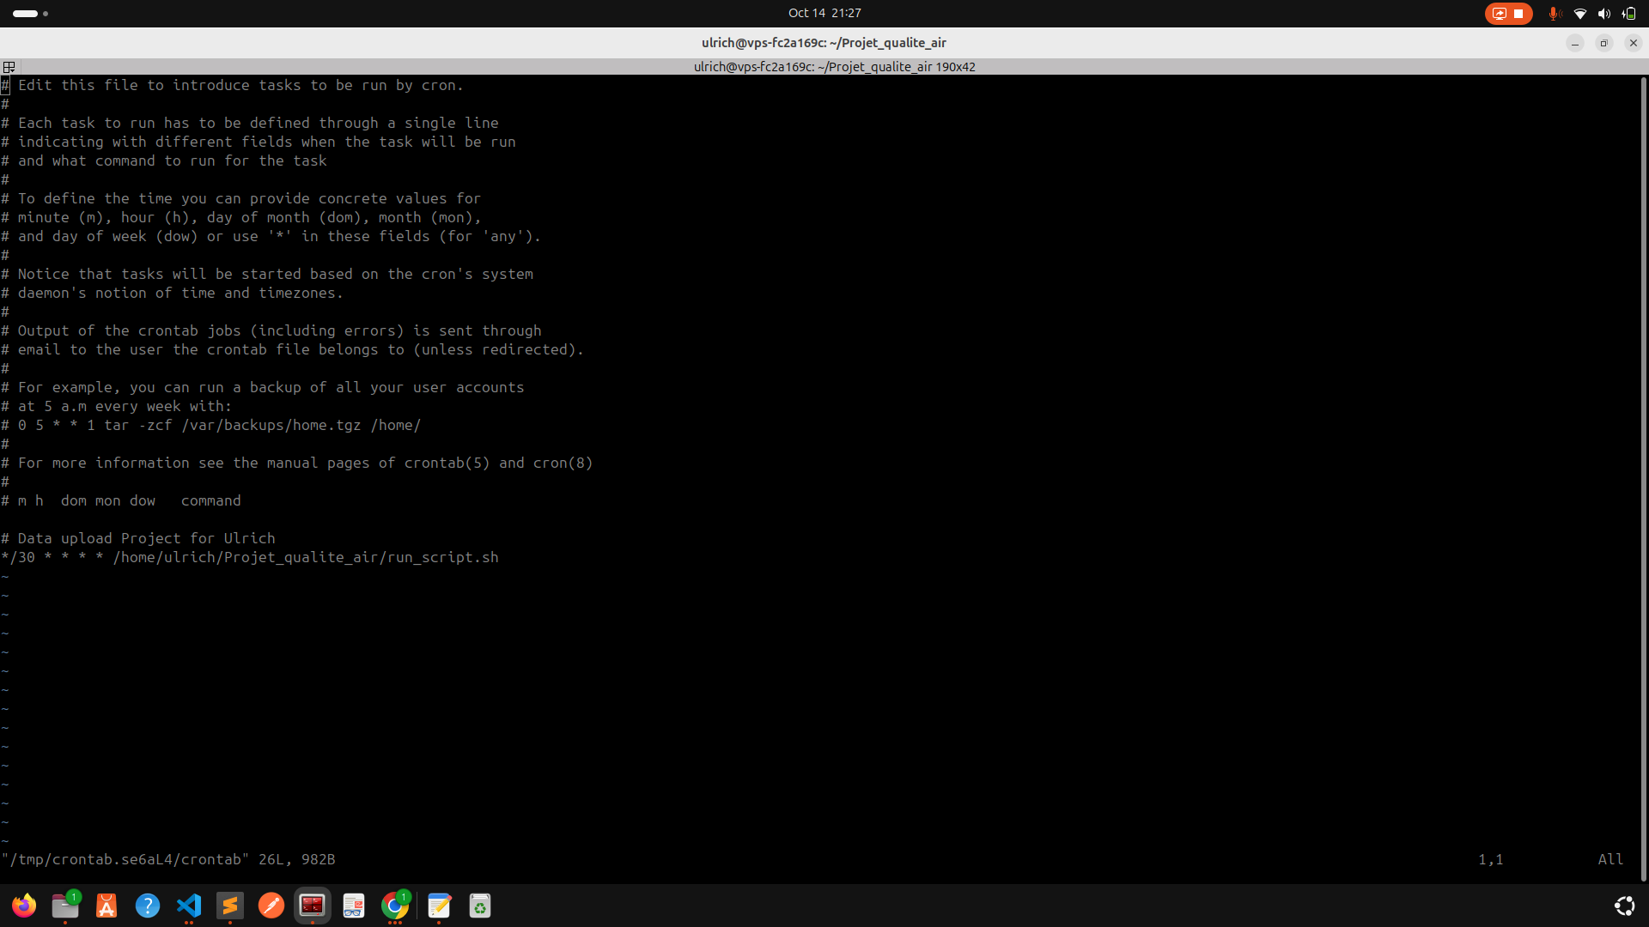
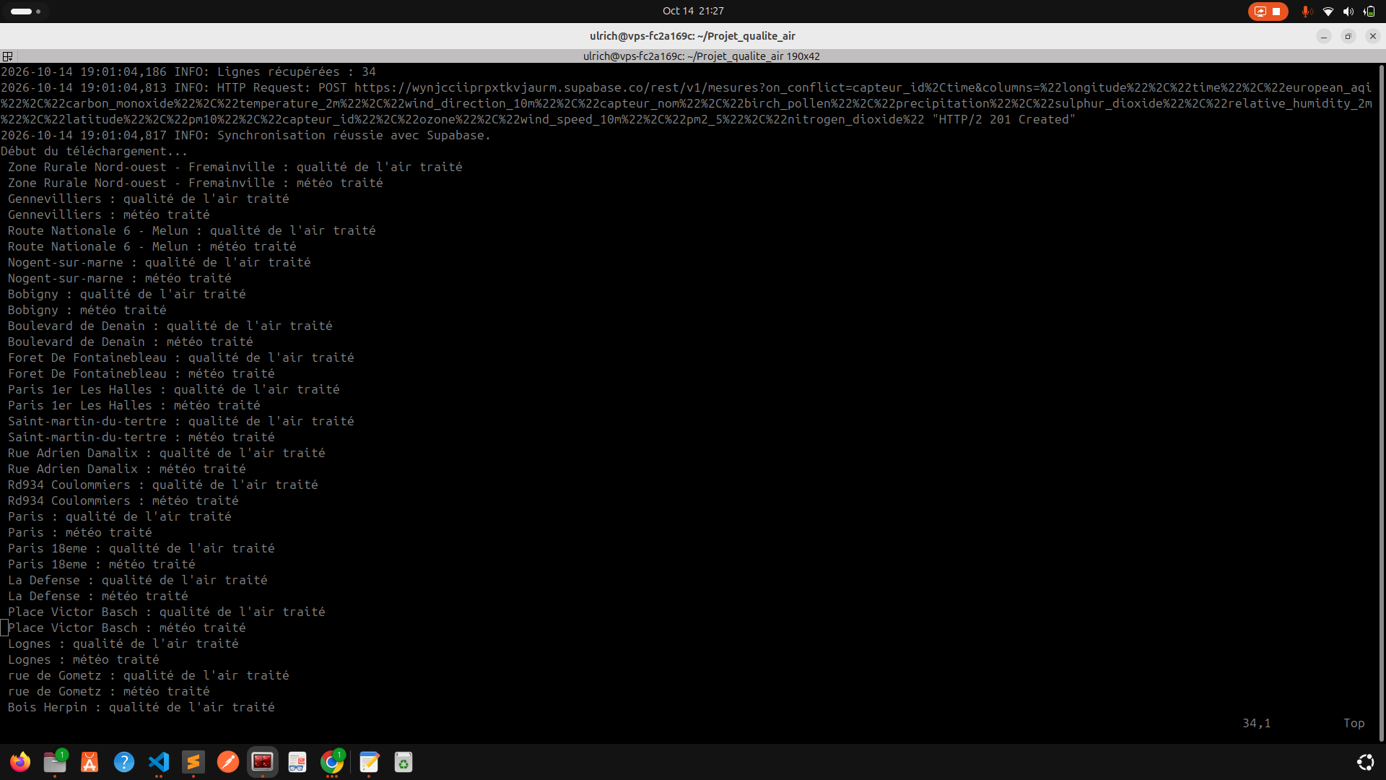
Bonus : streaming serveur distant

Slide 24
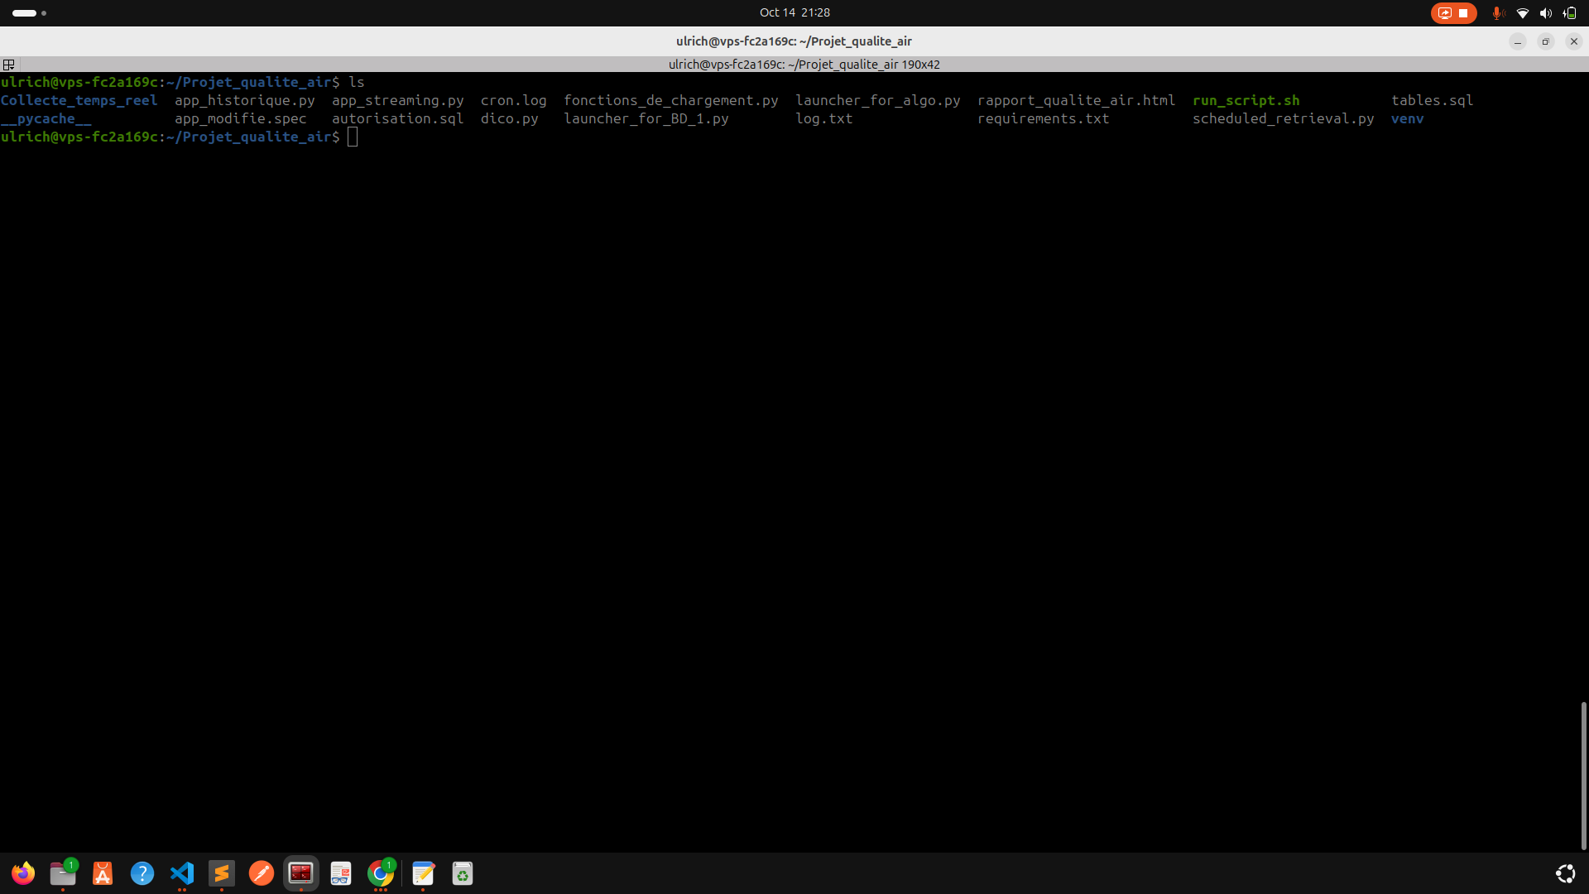
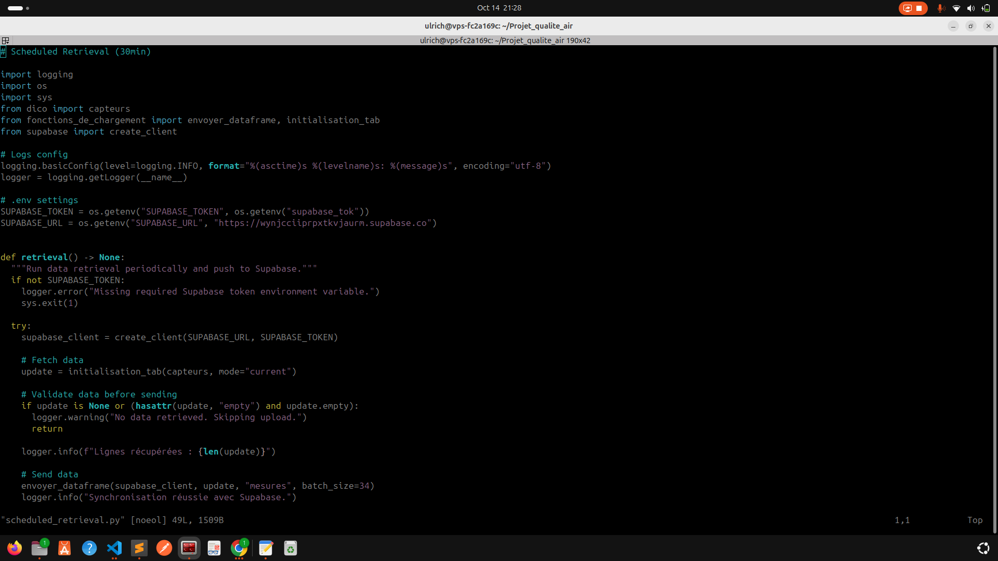
Bonus : streaming serveur distant

